Slide 1
GAME ĐÀO VÀNG phiên bản hòa mạng
Đồ án môn lập trình mạng căn bản
Tăng Quang Huy – 14520384
Lương Quốc Anh – 14520020

Slide 2
NỘI DUNG:
GIỚI THIỆU VỀ GAME ĐÀO VÀNG.
HƯỚNG DẪN MỞ, CÁCH CHƠI GAME, VÀ CÁC THÔNG SỐ.

Slide 3
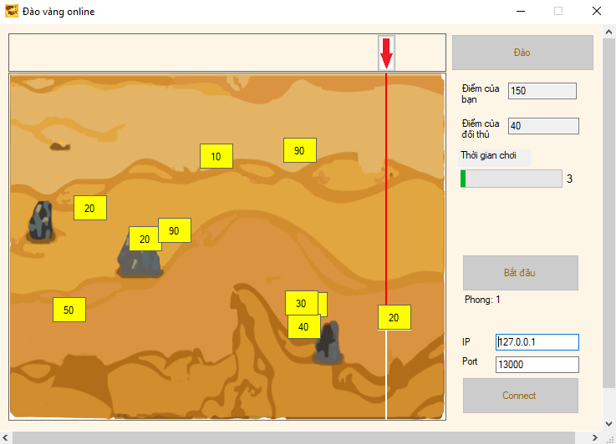
GIỚI THIỆU GAME Đào vàng
Gameplay đơn giản: trong 60s, bạn phải làm sao đào được nhiều vàng hơn đối thủ của mình để giành chiến thắng.
Mỗi phòng chơi có 2 người chơi thi đấu với nhau.

Slide 4
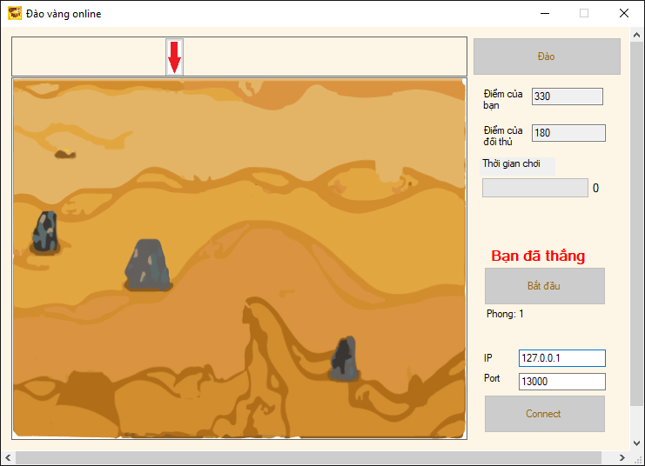
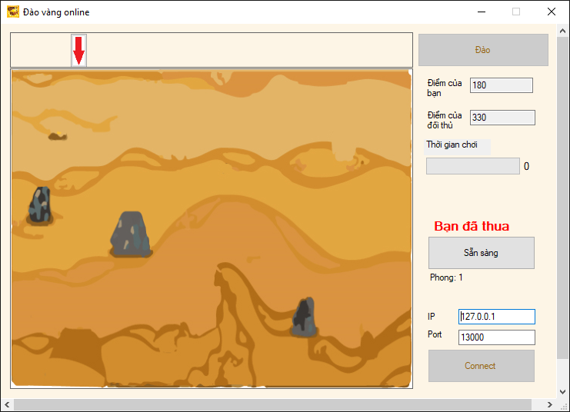
GIỚI THIỆU GAME Đào vàng
Đây là lúc kết thúc trò chơi.

Slide 5
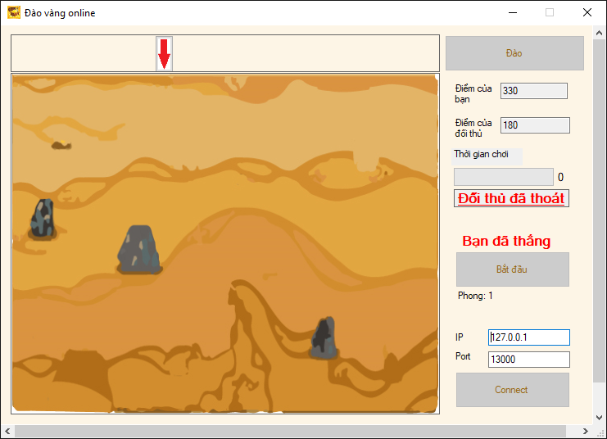
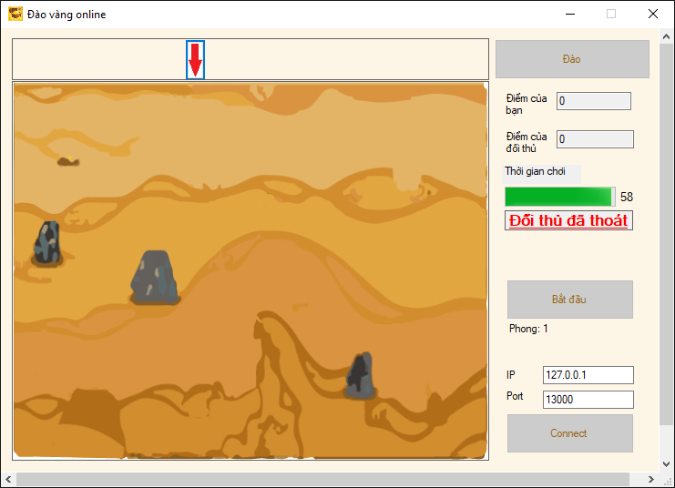
GIỚI THIỆU GAME Đào vàng
Nếu 1 trong 2 người thoát ra, người còn lại sẽ chờ player khác connect vào phòng.
Hình bên phải là khi đang chơi có 1 người thoát.

Slide 6
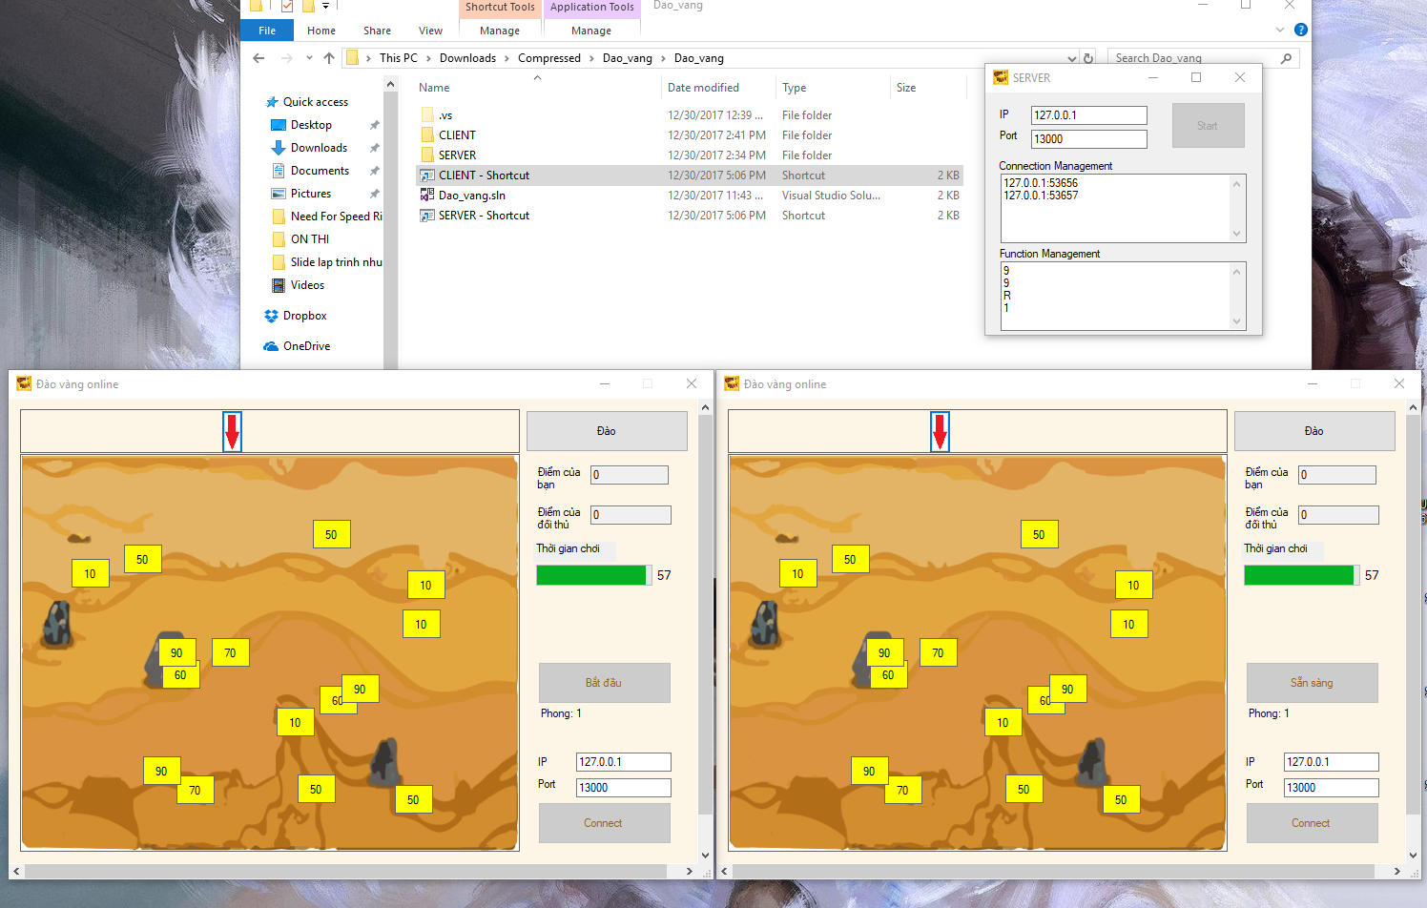
HƯớng dẫn mở và chơi game.
Một: khởi động server lên, click Start.
Hai: Khởi động 2 Client lên.
Click connect, rồi click sẵn sàng.
Chủ phòng Click bắt đầu để chơi.
Click nút Đào để đào vàng
Hai
Một

Slide 7
HƯớng dẫn mở và chơi game.
Sau khi chơi xong một ván, nếu người chơi muốn tiếp tục ván mới thì chỉ cần bấm nút sẵn sàng(đối với người chơi thường) tương tự như lúc ban đầu.

Slide 8
Chúng em xin hết

